Slide 1
３DダンジョンアクションRPG(仮)
制作者
中元 洸太

Slide 2
ゲームの世界観（概要）
はるか昔、この地上では果てしない争いが繰り返されていた。戦火は大地を焼き尽くし、豊かな土地は荒れ果て、人々は食料も住む場所も資源も失っていった。滅びゆく世界を見かねた神々は、人々に試練と救済を与えるため、「ダンジョン」を創造した。
ダンジョンは内部に無限の資源を宿し、鉱物・植物・魔力・希少な遺物などを生み出す。しかしそれは単なる宝庫ではなく、モンスターや数々の仕掛けが待ち受ける「試練の迷宮」でもある。奥深くに進むほど、より価値の高い資源や秘宝が眠っており、挑む者たちには知恵と勇気、そして力が試される。
このダンジョンは生きており、内部構造は絶えず変化し、日々成長し続けている。一度足を踏み入れれば、昨日と同じ道は二度と通れないといわれるほどだ。また、ダンジョンごとに得られる資源や環境は異なり、それぞれが独自の特徴を持っている。
こうして人々は、荒廃した地上を離れ、ダンジョンを中心に街や国を築き始めた。各地のダンジョン資源は国家の繁栄を支える重要な資産となり、やがて資源を巡る交易や対立が生まれていった。
ダンジョンは、この世界における富と力の象徴であり、人々の生存と繁栄の要でもあるのだ。

Slide 3

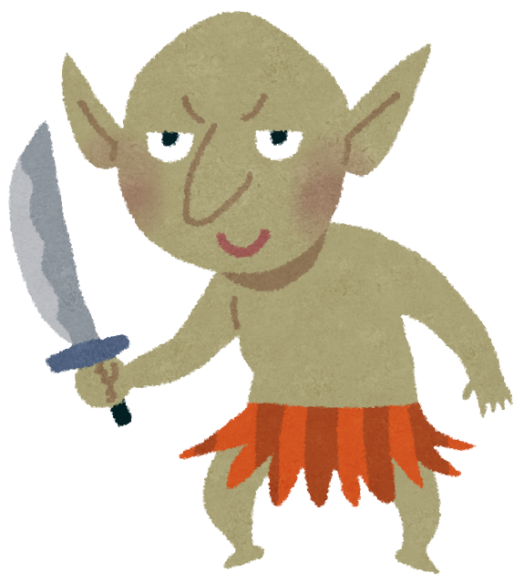
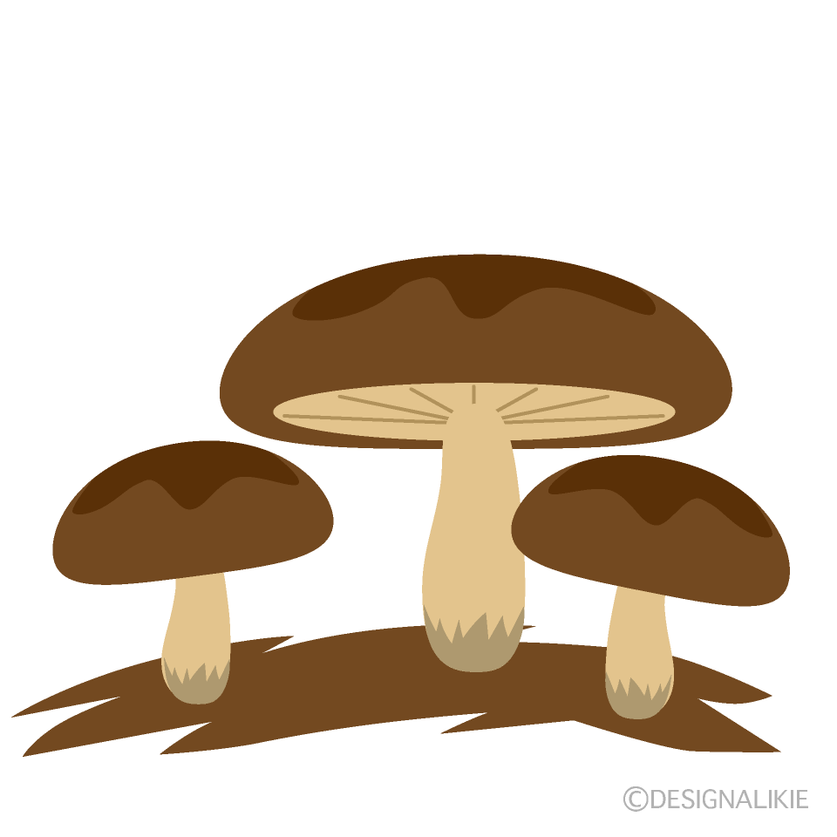






ゲームの画面（イメージ）
採取できる素材
３人称視点
プレイヤー
装備中のアイテムアイコン
HP
必殺技ゲージ
中央のスキルはハイライトされ、スキルボタンで使用できる。
中央以外のスキルは、明度を下げて薄くしたり、暗くしたりして装備中のスキルを強調する。
スキルアイコン
MP
スタミナ

Slide 4
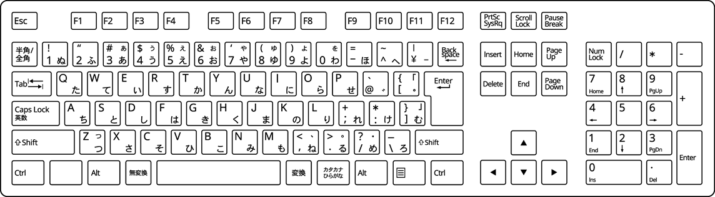

操作方法
キー | 説明
WASD | 移動
Shift+移動キー | ダッシュ
スペース | ジャンプ
Tab | メニュー(ステータス)
キー | 説明
E | 調べる
Q | 装備アイテムを使う
Ctrl | 回避
(Shift+右クリック) | (必殺技)

Slide 5
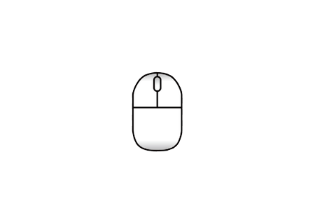
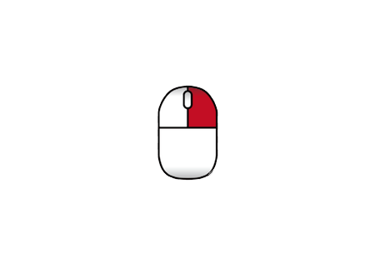
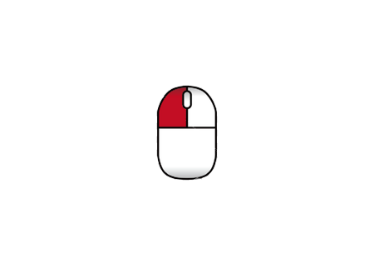
操作方法（人と猫が一緒の時）
マウス | 説明
移動 | カメラ移動
左クリック | 通常攻撃
右クリック | スキル攻撃
ホイール | 装備スキルを変更

Slide 6
ゲームシステム(ダンジョンに潜る前の準備フェーズ)
・アイテムの購入
・所持品の整理
・装備の変更
出来たら
・スキルの装備
・依頼の受注と報告とキャンセル
・キャラとの会話
・畑のようなもの
・アイテムの制作(調合のようなシステム)

Slide 7
ゲームシステム

Slide 8
ゲームシステム(攻撃)
攻撃は２種類（剣士）
左クリックで通常攻撃
通常攻撃はアニメーション終了して一定時間内に左クリックで次のモーションに繋げれられる。最大３段目まである近接攻撃。
右クリックで特殊攻撃
初期スキル攻撃はMPを消費して斬撃を飛ばす遠距離攻撃。
※スキルを複数用意してスキルを付け変えれるようにしたい。
※できたら攻撃を与えると必殺技ゲージが溜まっていき必殺技が使えるようになるのも作りたいです。

Slide 10
ゲームシステム（流れ）
１．ゲーム開始時、衆を選択(獲得しやすいスキルの種類が変化)
２．ダンジョンに潜る前の準備
(アイテムを買ったり、装備したり、依頼を受けたりする)
３．ダンジョン探索へ
４．ダンジョンから帰還
(ダンジョンには、脱出ポイントがあります。もしダンジョンでやられた場合は、持っていたアイテムは無くなります。)
２．へ戻る

Slide 11
アピールポイント（面白ポイント）
・ランダム生成されるダンジョンで毎回違うダンジョンを探索できるわくわく感がある。

